Slide 1


Slide 2
Adil Paylaşımlı Kentler
Viyana Şehir Planlamasında Cinsiyet Duyarlı Yaklaşım
Doç. Dr. Doris Damyanovic
Peyzaj Planlama Enstitüsü, Peyzaj, Mekan ve Altyapı Bilimleri Bölümü, BOKU, Viyana
Kadın Dostu Kentler Konferansı
Ankara 10-11 Haziran, Türkiye

Slide 3
Adil Paylaşımlı Kentler
Cinsiyet duyarlı kent hakkı konsepti
(Fenster, T. 2005, Dufaux et al. 2008, Fainstein 2010)
Kent sakinleri günlük yaşamlarında kentsel mekanlara tam ulaşım hakkına sahiptir
Kent sakinleri karar verme süreçlerinde adil katılım hakkına sahiptir

Slide 4
Bir kenti (örneğin Viyana kentini) adil paylaşımlı bir kente dönüştürmek için neler gereklidir?

Slide 5
Viyana’da Bulgular
Avusturya’nın başkenti
1.7 milyon nüfus - 23 bölge
Onlarca yıl süren durgunluktan sonra artan nüfus
Yüksek oranda tarihi bölge varlığı
Kentin «Yeşil kent» olmasına rağmen kent merkezi yakınlarında açık alanların eksikliği
Yoğun toplu taşıma sistemi (Modal paylaşım, %39 toplu taşıma, %27 araba trafiği)
Yeni ev projelerinin %80’i finanse edilmiş durumda

Slide 6
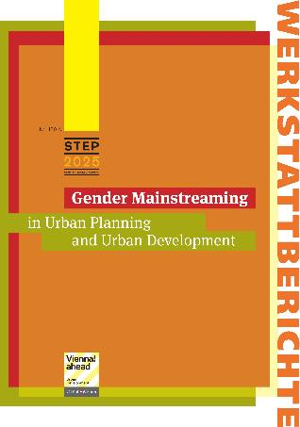
Viyana Adil Paylaşımlı bir kente dönüşüyor
20 yıllık deneyim
60 pilot proje
Önerilerde bulunan uzmanlar
Bütün departmanlarda çok sayıda plancı farkındalığının artırılması
Birbiri ile ilintili özerk söylem yaklaşımı ile bir kılavuzun geliştirilmesi
(Böcher & Krott 2007)
DAMYANOVIC, D.; REINWALD, F. and WEIKMANN, A. (2013), Gender Mainstreaming in Urban Planning and Urban Development. Wien: Werkstattbericht der Stadt Wien.

Slide 7
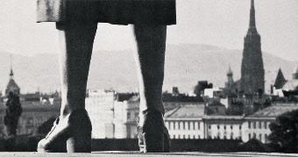
Planlama konusuna kadınların 20 yıllık ilgisi
1991: Sergi «Kadının kentteki günlük yaşamına kamu alanlarını kimler dahil ediyor»
1992: Kadınlar Bürosu
1998: Kadınların Günlük Yaşamları ile Özel İhtiyaçları ile ilgili Planlama ve İnşaat Koordinasyon Bürosu
Koordinasyon Bürosu Toplumsal Cinsiyet konusuna odaklanır
2010: Şehir Planlama Yürütücü Ofis Grubunun Yeniden Yapılandırılması, Gelişim ve Kuruluş, Koordinasyon Ofisinin yapılandırılması, Birimlerde cinsiyet uzmanlarının bulunması 1. Şehir Planlama Grubu, 2. İnşaat Grubu, 3. Kamu İşleri Grubu

Slide 8
Adil Paylaşımlı Bir Kent Planlamak
«Şehir Planlama ve Gelişiminde Toplumsal Cinsiyet Eşitliği» kılavuzunun geliştirilmesinde başlıca prensipler
Süreç odaklı yaklaşım
Şehir planlama süreçlerinin her aşamasında
cinsiyet duyarlı perspektif
Söylemler arası ve disiplinler arası
yaklaşım
Planlama Süreçlerinde Toplumsal Cinsiyet Eşitliği
Planlama
Uygulama
Değerlendirme
Analiz
Hedefler

Slide 9
Farklı yaşam evreleri için planlama – Günlük Yaşam Perspektifi

Slide 10
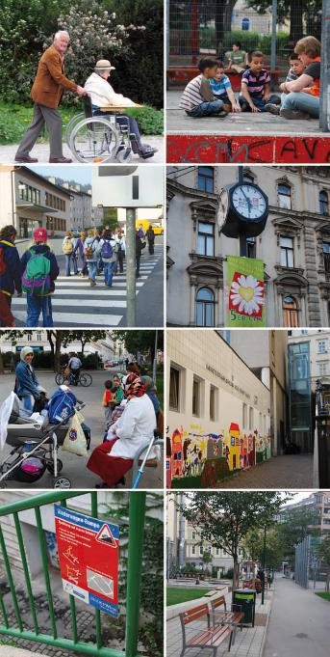
Günlük Yaşam Perspektifi
Kişiler arasındaki ilişki ve bu kişilerin çevreyle kurdukları ilişki hayatın farklı evrelerinde farklılıklar gösterir
Farklı kullanıcı profilleri kent içerisinde kişilerin günlük gerçekliklerinde görünürlük sağlar
Farklı grup tanımları planlama ve proje gelişimleri için kullanıcı profillerinin anlaşılmasını sağlar

Slide 11
Kullanıcı ve kullanıcı profilleri
6 ve 6 yaş altı çocuklar
6 ila 12 yaş aralığındaki çocuklar
13 ila 17 yaş aralığında genç insanlar
Çalışan kadın ve erkekler
Yaşlı ya da çok daha yaşlı kadın ve erkekler
Özel ihtiyaçlara sahip kadın ve erkekler
(

Slide 12
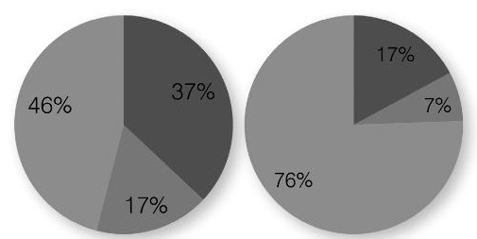
Ücretli ve ücretsiz çalışmanın cinsiyet dağılımı
Kadınlar ve erkeklerin ücretli ve ücretsiz işleri
Ortalama ücret getirici ve getirmeyen haftalık çalışma saatlerinin kadınlar (solda) ve erkekler (sağda) için dağılımı
Evde çalışma
Çocuk bakımı ile geçirilen saatler
Ücretli çalışma saatleri
Kadınlar
Erkekler
Kaynak: Viyana Şehri Kadın Birimi, 2005, sayfa 88

Slide 13
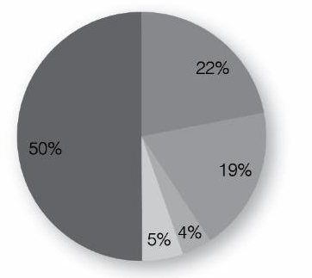
Çocuklu hanelerin durumu
Viyana’da çocuklu hanelerin durumu
Viyana nüfusunun yarısı çocuklu tek bir hanede yaşıyor ya da kendileri çocukları oluşturuyor.
Hanede çocuklarla birlikte yaşayan kadın ve erkek
Bu hanelerdeki çocuklar
Tek ebeveynli aileler
Tek ebeveynli aile çocukları
Hanede çocuksuz yaşayan kişiler
Kaynak: Viyana Şehri İstatistik Yıllığı, 2011

Slide 14
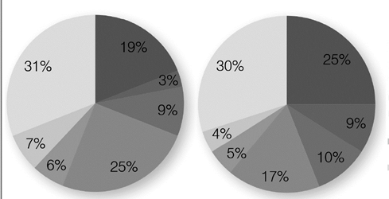
Yapılan şehir içi seyahatlerin amacı
Viyana nüfusunun yaptığı şehir içi seyahatlerin amacını gösterir dağılım: Kadınlar (solda) alışveriş, ailenin günlük işleri ve çocuklara eşlik etme konularında erkeklerden daha fazla zaman harcıyor (2001 yılı verileri).
Çalışma
İş
Eğitim
Alışveriş
Postane, kamu hizmetleri
Eşlik etme örneğin okula çocuklarla birlikte yürüme vs
Eğlence
Kadın
Erkek
Kaynak: Viyana Şehri, Kadın Birimi, 2005, sayfa 109

Slide 15
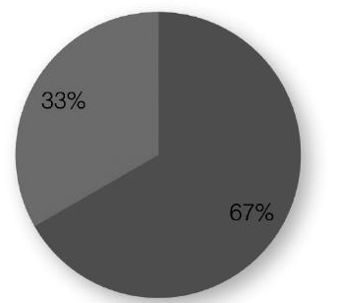
75 yaş üstü kişilerin cinsiyet dağılımı
75 yaş üstü kişilerin cinsiyet dağılımı:
75 yaş üstü kişilerin üçte ikisinden fazlasını kadınlar oluşturuyor. 60 ila 74 yaş grubu içerisinde kadınların oranı % 54.
Kadın
Erkek
Kaynak: Viyana Şehri İstatistik Yıllığı, 2011, sayfa 70

Slide 16
Farklı yaşam evreleri için planlama
Özellikle başka kişileri bağımlı kullanıcılara odaklanır:
12 yaş ve altı çocuklar
Aile işleri ile çalışmayı birlikte sürdüren kişiler
75 yaş civarında olan yaşlı insanlar

Slide 17
Kapsamlı planlama stratejisi olarak toplumsal cinsiyet eşitliği

Slide 18
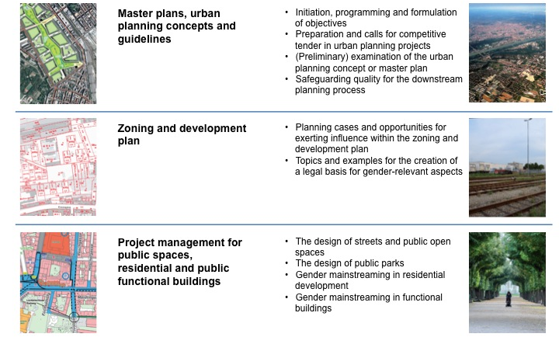
Farklı planlama aşamalarında toplumsal cinsiyet eşitliği:
Cinsiyet anaakımlaştırma için başlangıç noktaları
Master planlar, şehir planlama konseptleri ve kılavuzlar
Zon oluşturma ve gelişim planları
Kamu alanları,
yerleşim ve kamusal fonksiyonu olan binalar için proje yönetim

Slide 19
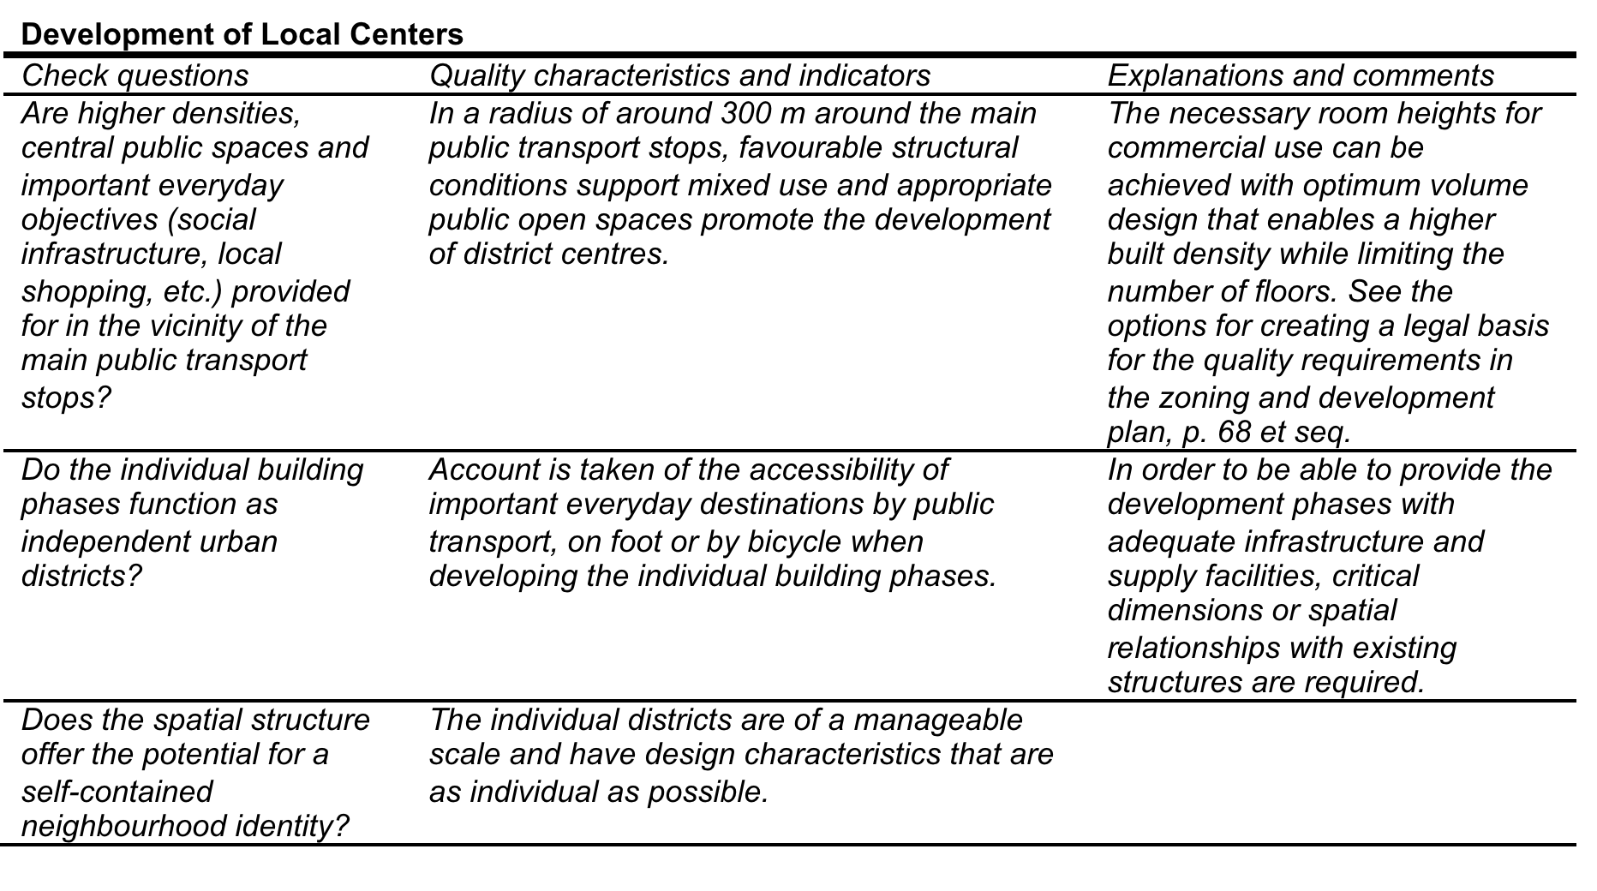
Şehir planlamada iki temel konu için göstergelerin belirlenmesi
Kent oluşumları ve Yaşam Kalitesi ile Açık Alanlar ve Hareketlilik / Mobilite
Sorunların gözden
geçirilmesi
Kalite kriteri
Yorumlar ve
açıklamalar

Slide 20
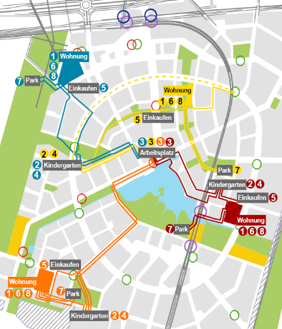
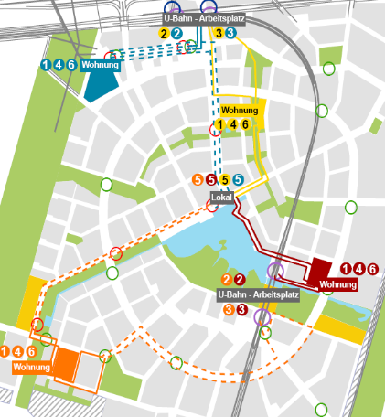
Bir master planının (örneğin Aspern) uygunluğunun değerlendirilebilmesi için günlük ulaşım
Ücretli iş ve aile işlerinin bir arada olduğu durum
Ücretli iş

Slide 21
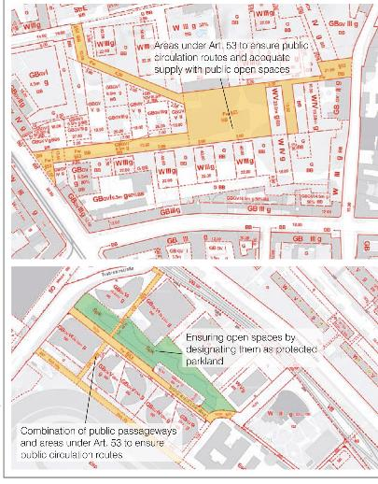
Cinsiyet duyarlı alan kullanım planlaması
Geniş ölçekli kentsel gelişim projeleri
Gelişmiş alanlarda kişisel alanların gözle görülür oranda iyileştirilmesi
Yapısal eklemeler ve değişiklikler
Alan değerlendirmesi ve yapısallığın iyileştirildiği tedbirlerin birleştirildiği küçük ölçekli uyarlamalar

Slide 22
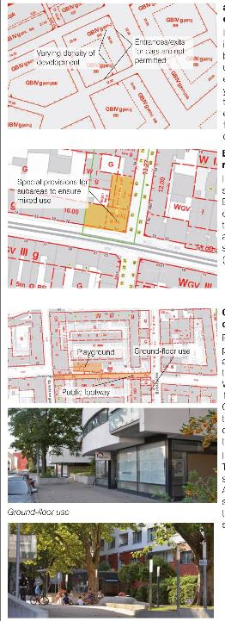
Cinsiyet duyarlı alan kullanım planlaması
Yüksek kaliteli mimari ve kullanım yapıları – (özel kullanıma ayrılmış alanlar, özel zemin)
Erişim ve sirkülasyon (dolaşım) kalitesi ile kamu alanları (parklar ve oyun alanları)
Sosyal altyapılar (ana okulları, okullar)

Slide 23
Cinsiyet duyarlı park tasarım kriterleri
Alan yapısı (örneğin açık alanların birbiri ile olan bağlantısı, farklılaştırılmış mekânsal konsept)
Güvenlik ile ilgili bireysel duygu
Kız çocuklarının aktiviteleri
Tavsiye edilen çerçeve şartları

Slide 24
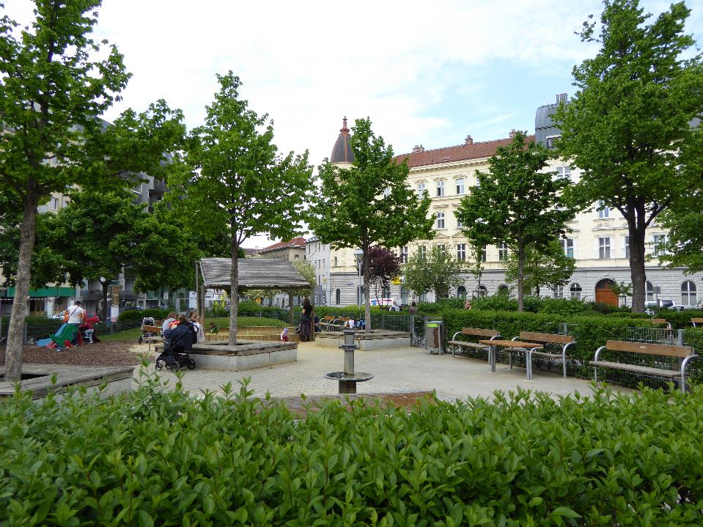

Slide 25
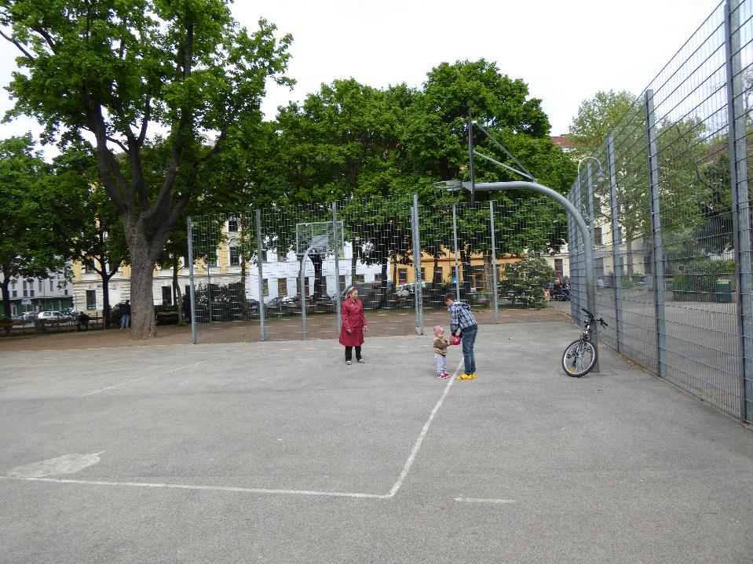

Slide 26
Kız çocuklarının aktiviteleri
Mekânsal ve oyun amaçlı sunulan yerler
Genel mekânsal konsept pek çok aktiviteyi teşvik etme amaçlıdır:
  Oyun (hareket oyunları, yaratıcı oyunlar, rol oyunları, keşif oyunları)
  Spor
  İletişim, toplanma noktaları
  Dinlenme
  Gezme, gezinme, serbest dolaşım alanları
  Çocuk bakıcılığına izin veren alanlar
  Topla oynanan alanlar
  Topla oynanan oyun alanlarının tasarımı mümkün mertebe açık mekanlarda ve çok fonksiyonlu olmalıdır.
  Dinlenme ve gezinme / oyalanma alanları, topla oynanan oyunların etrafında konumlandırılmalıdır (oynamak, izlemek, iletişim kurmak için)
  Oyun alanlarının düzenlenmesi
  Farklı gruplar arasındaki iletişim dikkate alınmalıdır.
  Daha fazla kız çocuğunu mekana davet edici nitelikte alanlar (örneğin spor alanları, voleybol sahaları) mümkünse kız çocuklarının park içerisinde toplandıkları yerlerin görüş alanı içerisinde olmalıdır (örneğin oyun ekipmanları ile birlikte sunulmalıdır).
  Oyun ekipmanları
  Çok fonksiyonlu oyun ekipmanları (hareket yetilerine ek olarak iletişimi de kuvvetlendirmelidir)
  İnteraktif oyun ekipmanlarının kullanılması (kuş kafesi salıncakları, atlı karınca, tırmanma donanımları, su donanımları, sallanma ekipmanları gibi ekipmanlar birlikte kullanılabilir nitelikte olmalıdır)
  «Oyna ve git» mantığında yapılmış olanakların sunulması (denge kirişleri ya da duvarları, ses elemanları, vs)

Slide 27
Donatı Pek çok kullanıcı grubuna yönelik çekici donatı elemanı kullanımı sunulmalıdır
Çok çeşitli oturma elemanı sunulmalı bunların bir bölümü hareket edebilir nitelikte bank, sandalye, ahşap platform, kaide, alçak duvar, sandalye / bank kombinasyonlarından oluşmalıdır.
Kötü hava koşullarında kullanılmak üzere ve bir toplanma noktası ya da korunaklı bölge olarak üzeri kapalı alanlar tasarlanmalıdır.
Korunaklı bölgeler Korunaklı alanlar parkların daha sakin bölgelerinde tercih edilmelidir.
Çıplak alanlar Çıplak alanlar parka güzel bir bakış açısı sunmalıdır (başkaları ile buluşma, görme ve görülebilme fonksiyonları).
Tavsiye edilen çerçeve koşulları
Kamuya açık bir parkı planlarken, bu parkı sıklıkla kullanacak çocuklar ve genç insanların önerileri dikkate alınmalıdır.
Planlama Cinsiyet duyarlı uzmanlar katılım sürecinde gözlemci olmalıdır.
katılımı
Park tasarımı ile ilgilenen planlama büroları katılım sürecine dahil olmalıdır.
Cinsiyet duyarlı Cinsiyet duyarlı yaklaşım ile eğitim ve pedagoji konuları (park gözlem hizmetleri, gençlik çalışmalarına ağırlık verilmesi)
Çalışma
Kapalı buluşma noktaları Daha önce bahsedilenlere ek olarak kız ve erkek çocukları için toplanma noktaları ile sakin mekanlar yaratılmalıdır (ancak bu tasarım, yeşil alanların kısıtlanmasına yol açmamalıdır).

Slide 28
Cinsiyet duyarlı yerleşim kriterleri
Hanelerin boyut ve yerleşim planı (örneğin çekici bir yönlendirme, odaların minimumda tutulan boyutları, mutfaklarda doğal aydınlatma)
Dahili iletişim yolları (örneğin yerleşimlerde yaşayan sayısının yönetilebilir ölçüde olması)
Paylaşılan alanlar / Ortak odalar (örneğin çekiciliği olan odalar, bisikletler ve bebek arabaları için oda, yine çekiciliği olan çamaşır odası)
Açık alanlar (özel alanlar, yeni yürümeye başlayan çocuklar için oyun mekanları)

Slide 29
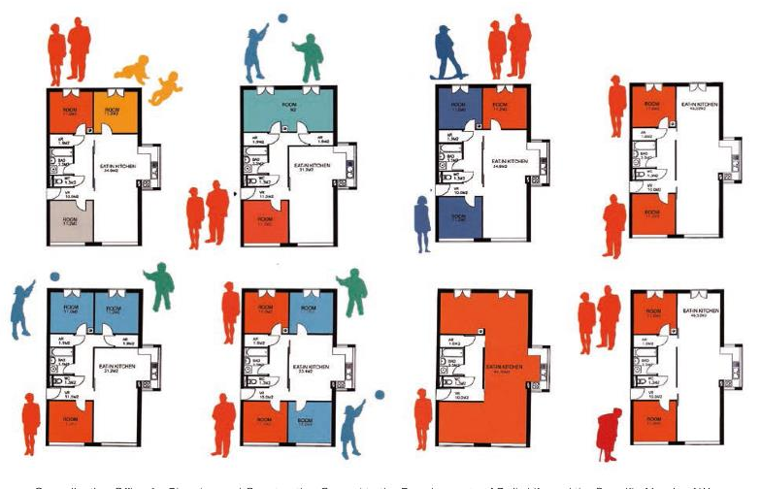
Farklı yaşamlar için tasarlanmış konsept ev
Farklı yaşam evrelerinin farklı gereksinimlere adapte edilmiş esnek kullanım
için uygun apartman daireleri

Slide 30
Cinsiyet duyarlı yerleşim hedefleri
Ev işlerini ve aile yaşamını kolaylaştırmak
İyi komşuluk ilişkilerini desteklemek
Gece bile güvenli bir şekilde hareket edilmesini sağlayan yerleşim çevreleri oluşturmak
Son derece geniş yelpazeye sahip farklı apartman dairesi yerleşim planları sunmak

Slide 31
Cinsiyet duyarlı yerleşim hedefleri
Az gelirli kadınlar için ekonomik ve esnek yerleşim planları
Özel ve yarı kamusal açık alanların çekiciliği
Sosyal altyapı tesislerinin iyi durumda olması
Kadın plancıların çalışmasının desteklenmesi

Slide 32
Sonuçlar
Toplumsal cinsiyet eşitliği, adil paylaşımlı kent / sadece kent / kadın dostu kent konseptlerini ile politika ve planlama stratejilerini uygulayabilmek için politik bir araçtır
Viyana kenti göstermiştir ki adil paylaşımlı kent / kadın dostu kent konseptini uygulamak için adil planlama yaklaşımı başarılıdır

Slide 33
Referanslar
DAMYANOVIC, D.; REINWALD, F. and WEIKMANN, A. (2013), Gender Mainstreaming in Urban Planning and Urban Development. Wien: Werkstattbericht der Stadt Wien.
https://www.wien.gv.at/.../studien/pdf/b008358.pdf
Dufaux, F., Lehmann-Frisch, S., Moreau, S., Gervais-Labony, P. (Eds.), 2008. Birth announcement. Paris: Self-published.
Fainstein, S., 2010. Just City. Itaca: Cornwall Press.
Fenster, T., 2005. The right to the Gendered City: Different formations of belonging in everyday life. Journal of Gender Studies, Vol. 14, No. 3 November: 217-231.

Slide 34

İletişim
Doç.Dr. Doris Damyanovic
Peyzaj Planlama Enstitüsü, Peyzaj, Mekan ve Altyapı Bilimleri Bölümü, BOKU, Viyana
Peter-Jordan Strasse 65
1180 Vienna
tel: 0043/1/47654-7255
faks.: 0043/1/47654-7259
cep: 0043/664/21 31 737
web:
www.rali.boku.ac.at/ilap.html
http://www.rali.boku.ac.at/ilap/gdus-network/
http://www.genderste.eu/
http://aktive-jugend.boku.ac.at

Slide 35
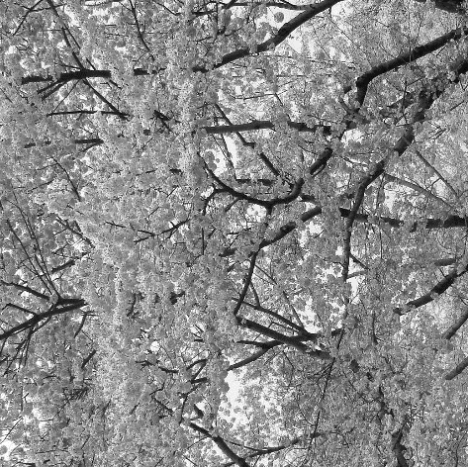
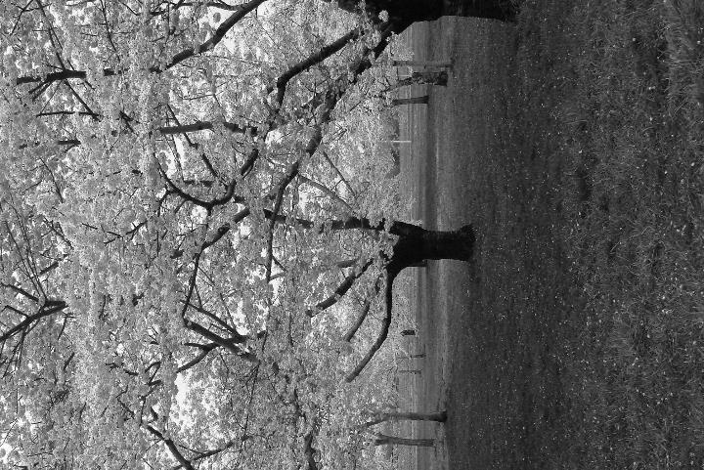
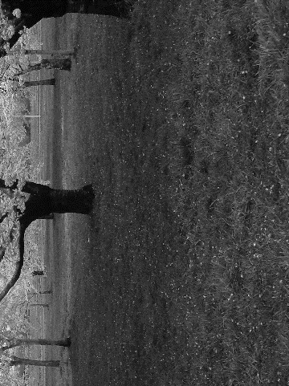
genderSTE
Science, Technology, Environment
A COST TARGETED POLICY-DRIVEN NETWORK

Slide 36
Başkan INÉS SÁNCHEZ DE MADARIAGA Ekonomi ve Rekabet Bakanlığı, İspanya Başkan Yardımcısı MARCELA LINCOVA Çek Bilim Akademisi, Çek Cumhuriyeti
genderSTE COST ACTION TN 1201 Başlangıç tarihi: 28/11/2012 Bitiş tarihi: 27/11/2016
A COST TARGETED POLICY-DRIVEN NETWORK

Slide 37
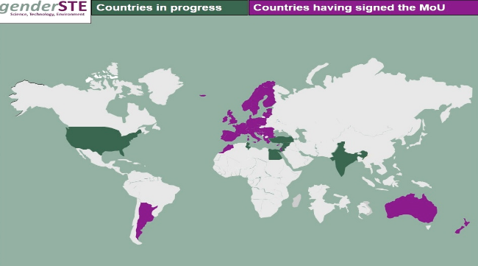



WHO AND WHAT IS genderSTE ?
genderSTE is a network of policy makers and experts committed to promoting a fairer representation of women and better integration of gender analysis in research and innovation. We disseminate state of the art know-how on structural change of institutions and on methods for gendered analysis in research. We aim at advancing the state of knowledge in the specific fields of: cities, transport, energy, climate and industrial innovation. Our members represent government bodies, research organizations, universities, non-profits, and private companies from 40 countries, in Europe and beyond, as well as international organizations.

Slide 38
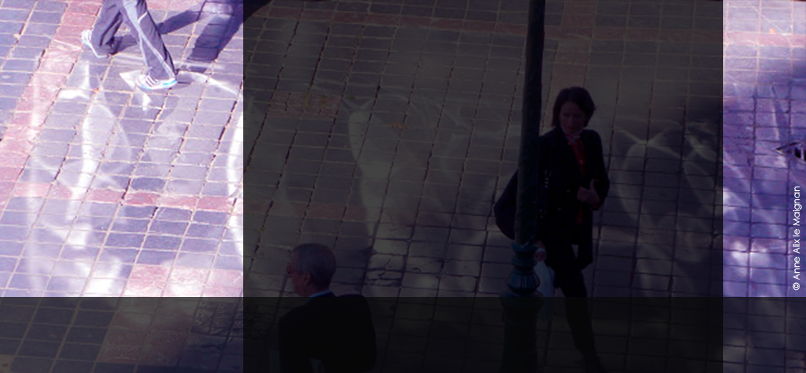
EDITH STEIN EĞİTİM OKULU
Kentler, Ulaşım, Enerji ve İklim
Değişikliği konularında Araştırma
2 - 6 Kasım 2015 İstanbul
Hedef grup: Genç araştırmacılar

Slide 39
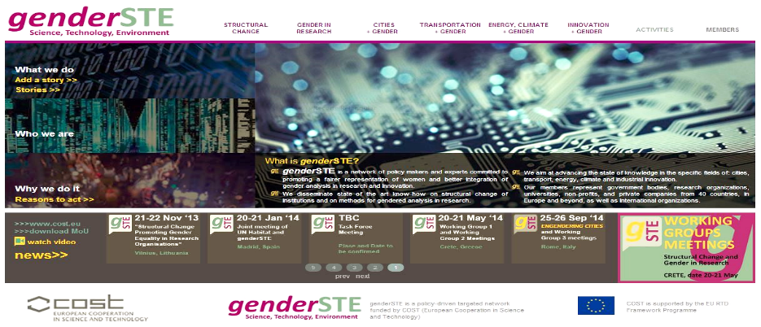
www.genderSTE.eu
Design: Sofia Morgado, April 2014

